Slide 1
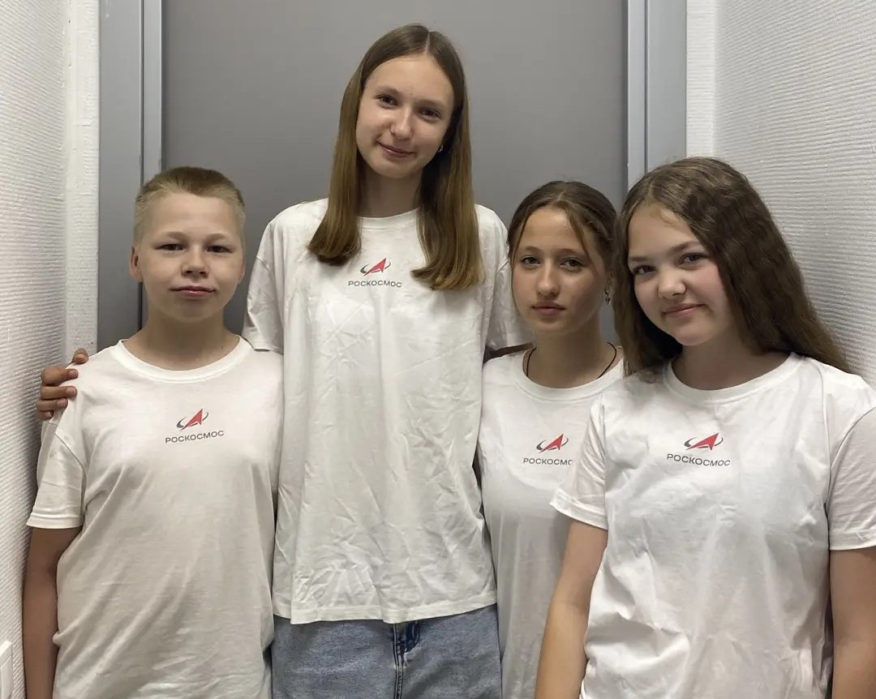
Конструирование спутника для дистанционного зондирования земли
Над проектом работали:
1.Миронова София-радио инженер
2.Смирнова Яна-3d моделист
3.Заболотных Маргарита-3d моделист
4.Ляпкин Михаил-программист и схемотехник

Slide 2
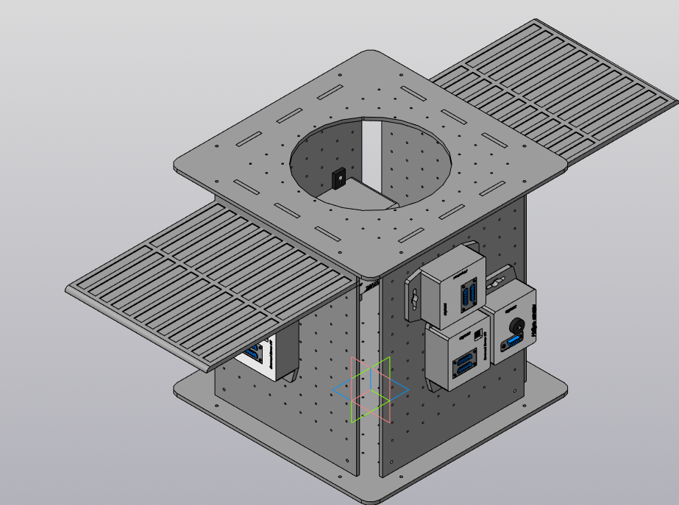
Цели
Цель нашего проекта заключается в том, что наша команда хочет улучшить спутник «Спутникс». В качестве улучшения мы решили добавить ему солнечные панели

Slide 3
Задачи:
Собрать спутник
Запрограммировать системы стабилизации спутника
Создать систему направление солнечных панелей на солнце
Смоделировать спутник

Slide 4
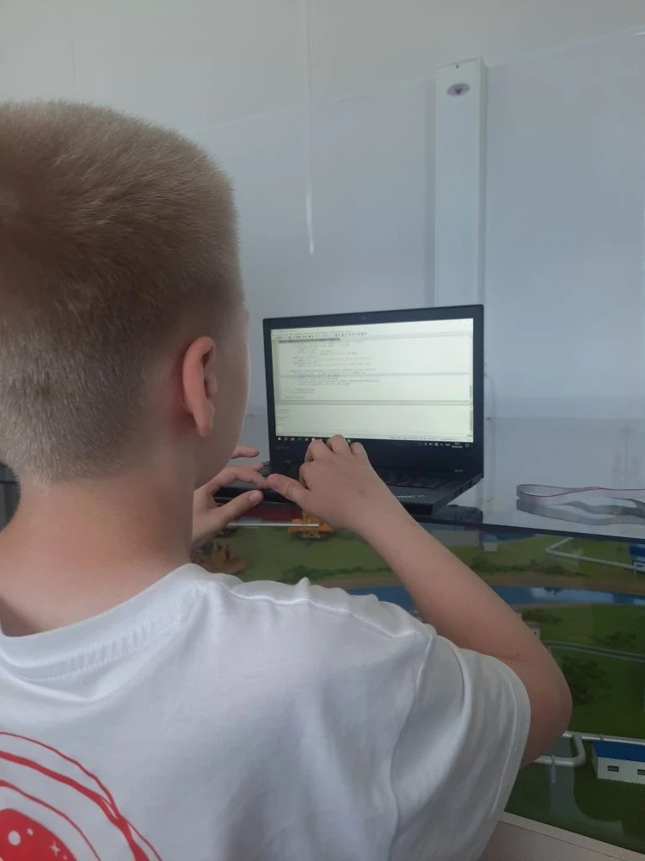
Что делал наш программист и схемотехник
Миша занимался программированием алгоритма стабилизации спутника, делал печатную плату. Он работал в программах Notepad, Sprint-Layout

Slide 5
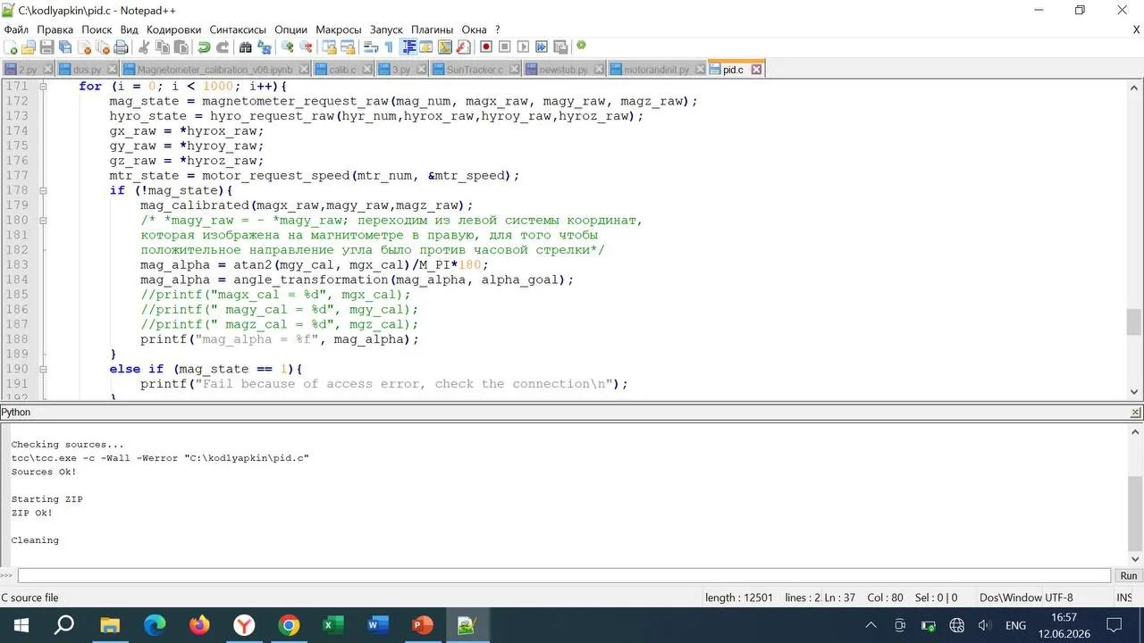
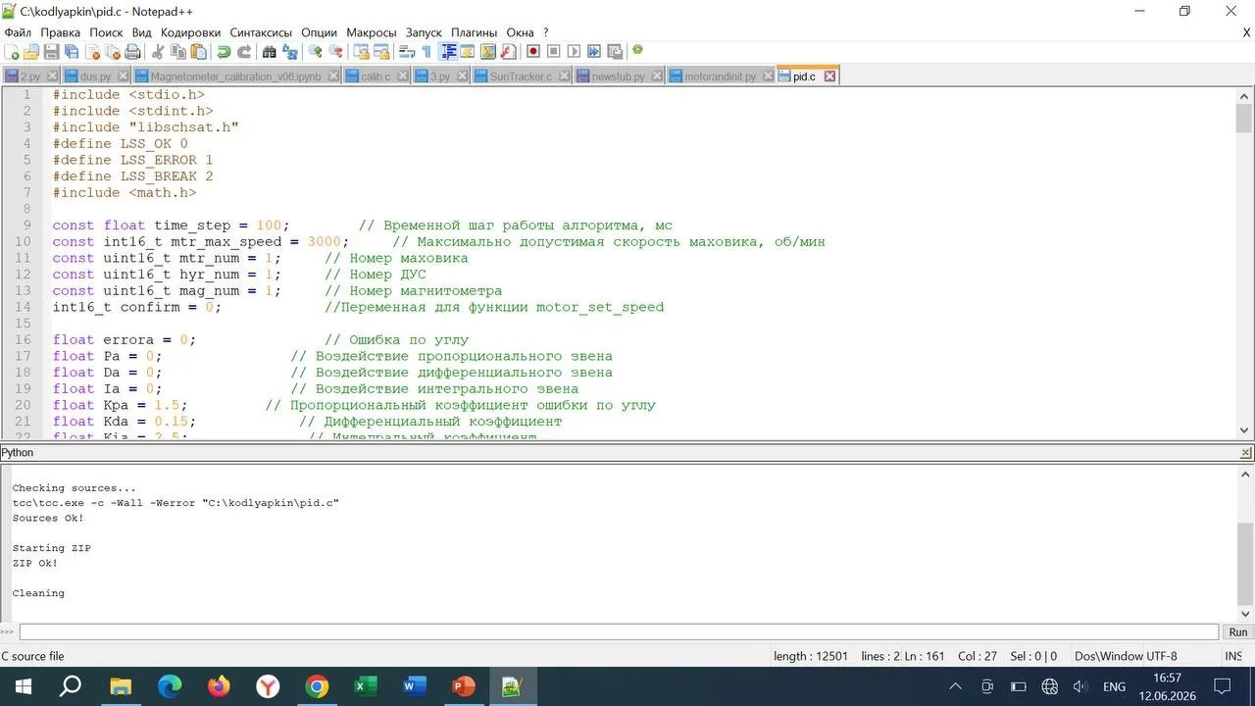
Программа для стабилизации спутника

Slide 6
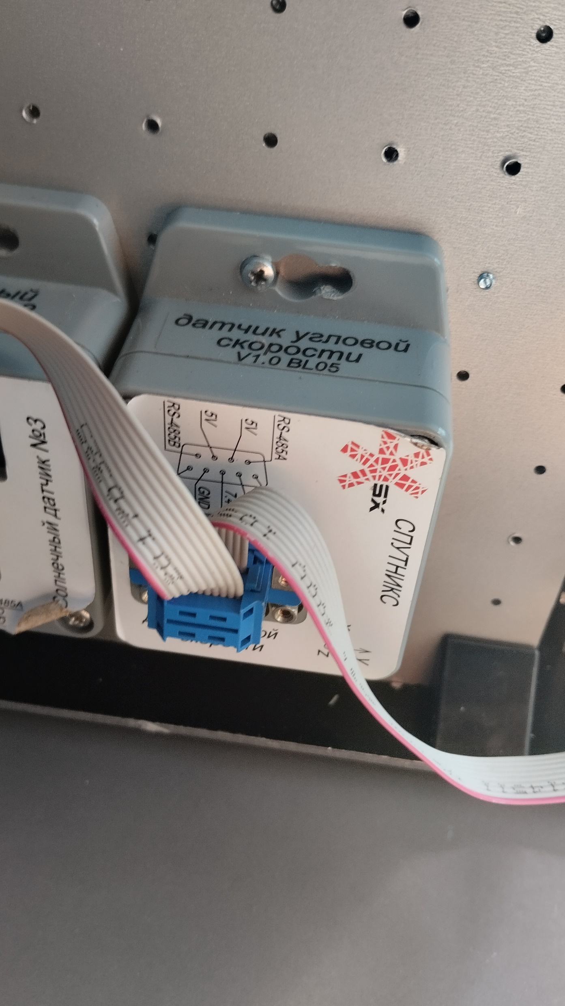
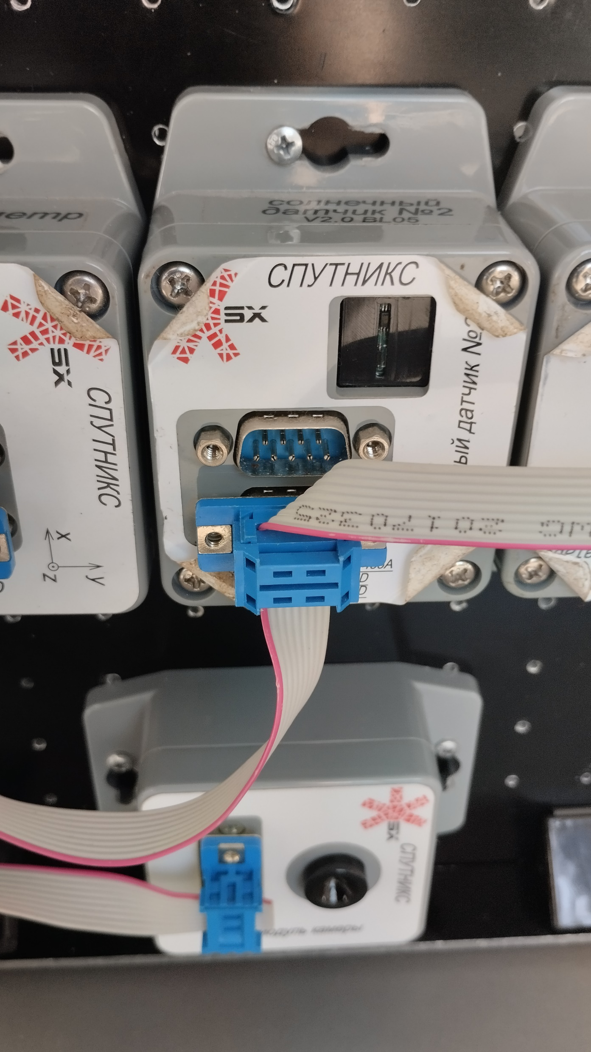
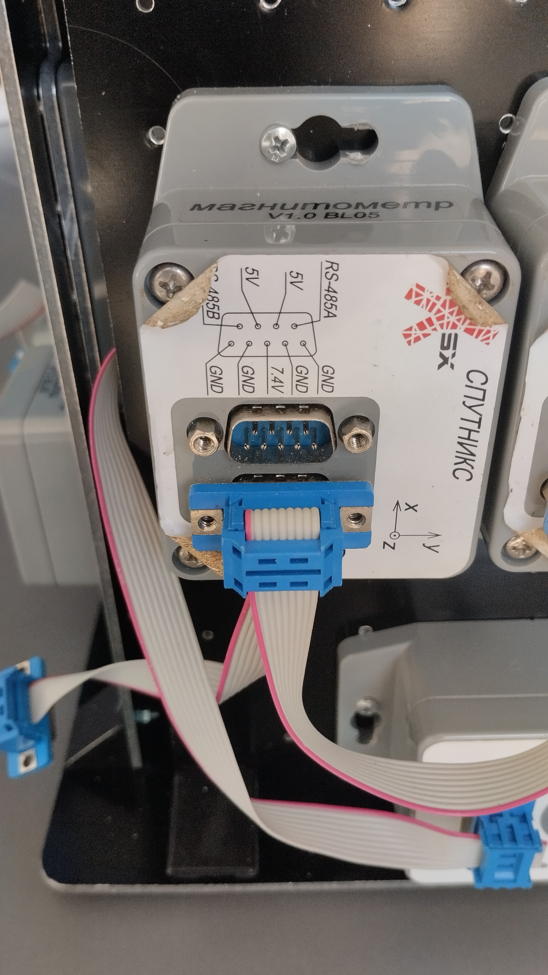
Сами датчики
ДУС (Датчик Угловой Скорости)
Датчик освещения
Магнитометр

Slide 7
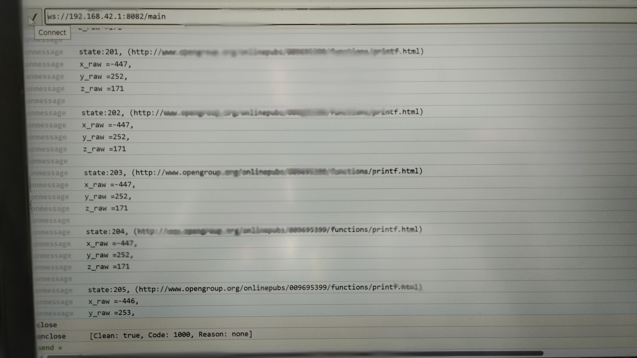
Данные Магнитометра

Slide 8
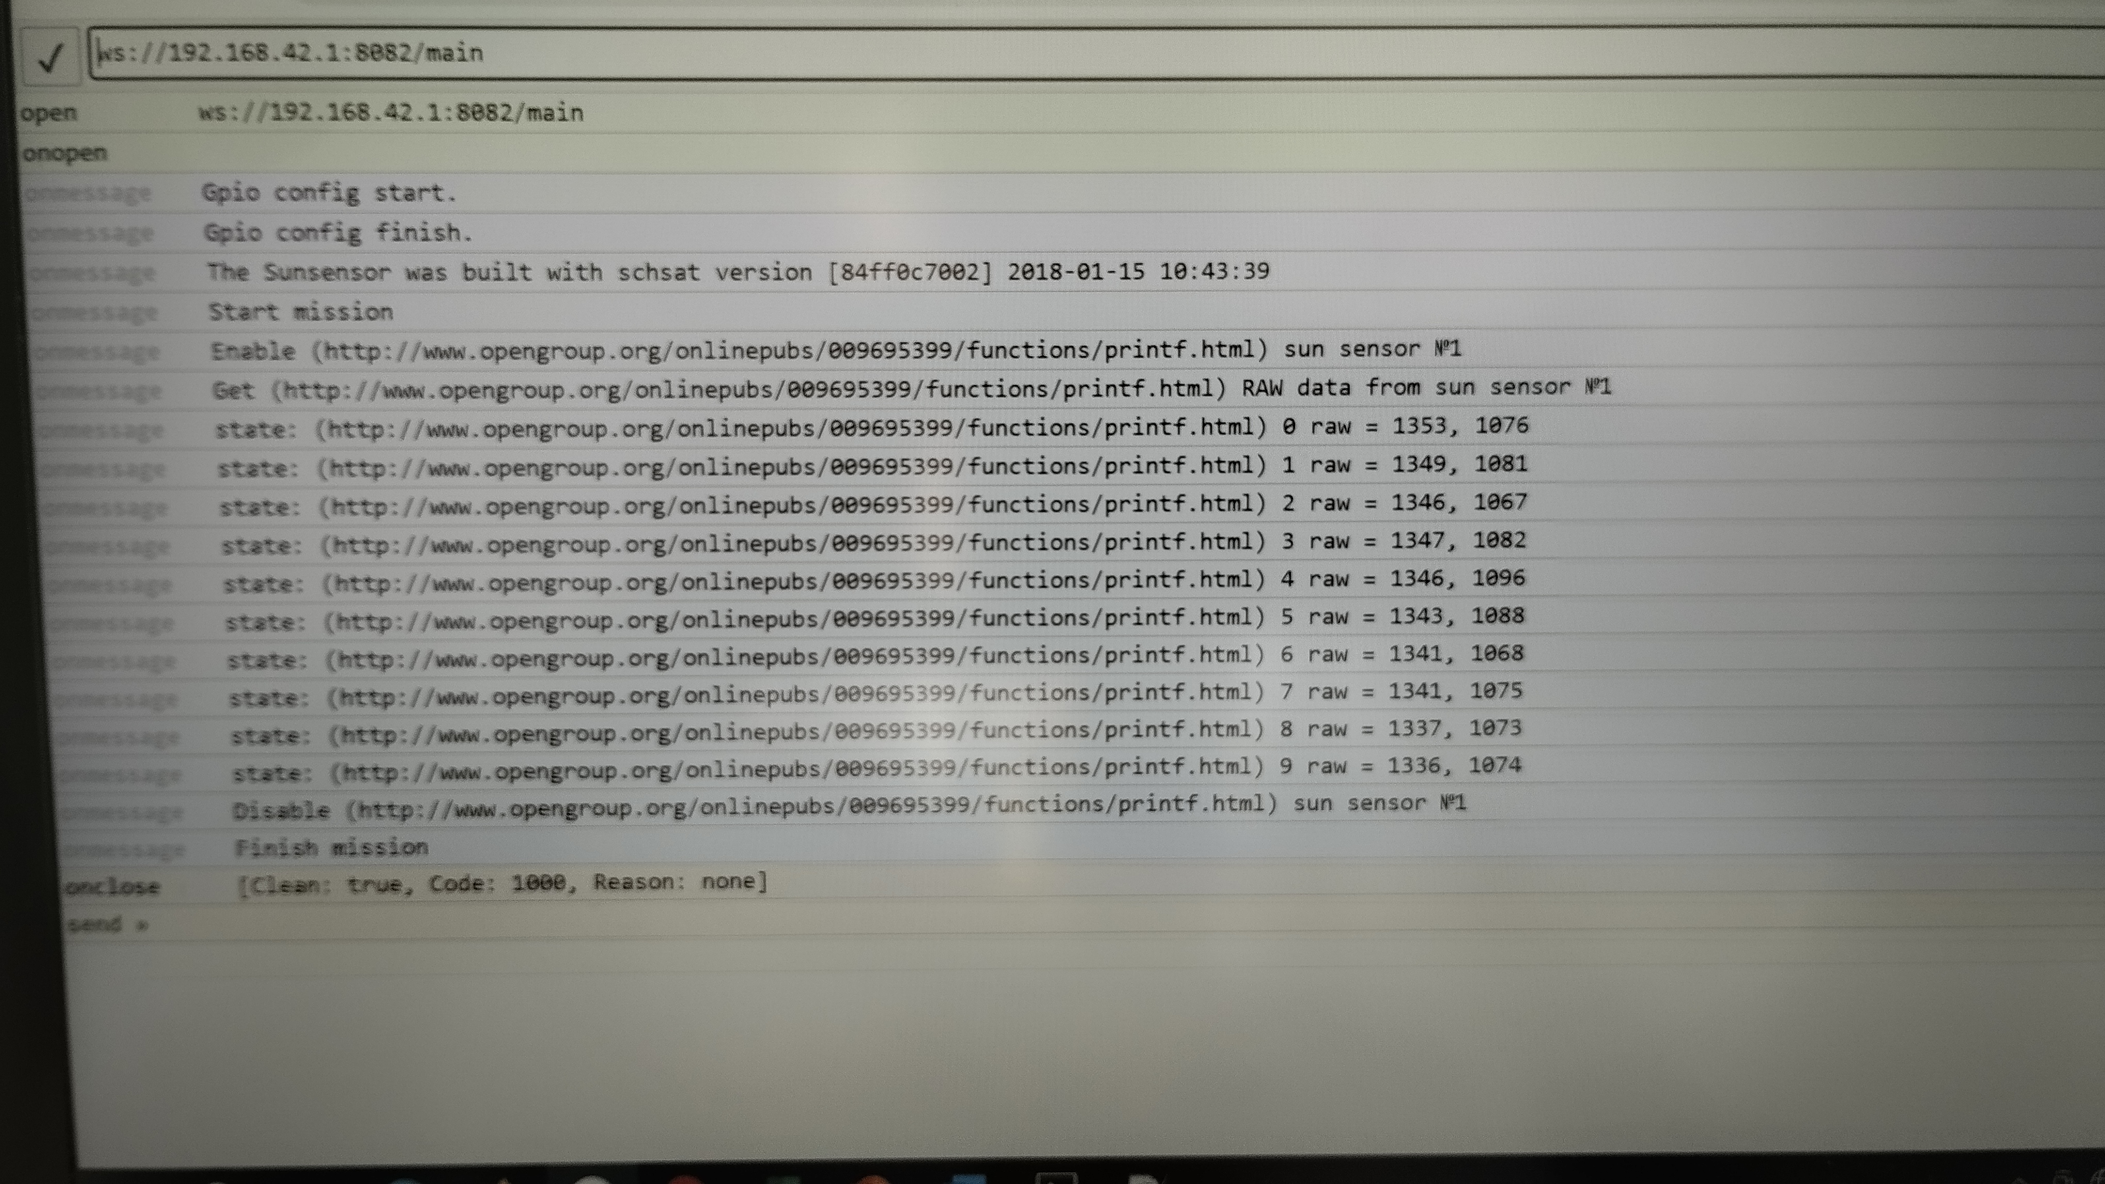
Данные Датчика освещения

Slide 9
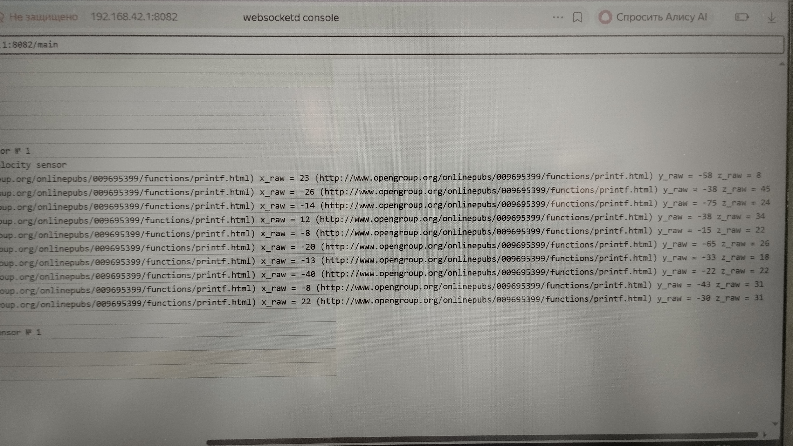
Данные ДУСа (Датчика Угловой Скорости)

Slide 10
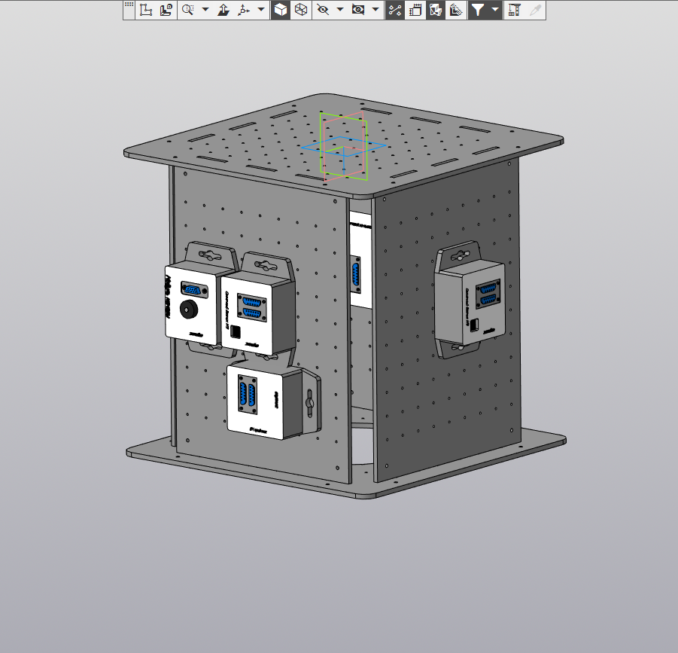
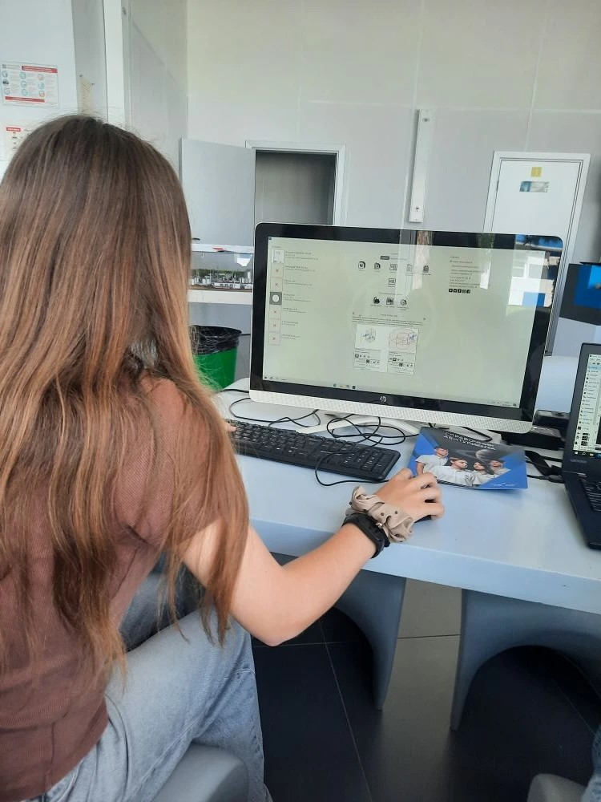
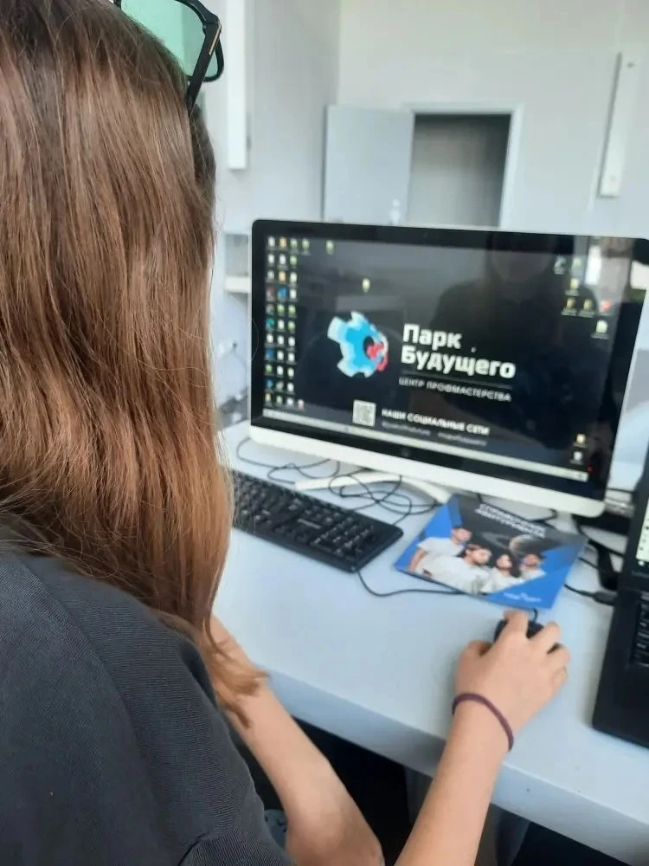
Что делали наши 3d моделисты
Рита и Яна смоделировали детали корпуса, моделировали датчики, солнечные панели и собрали весь спутник воедино

Slide 11
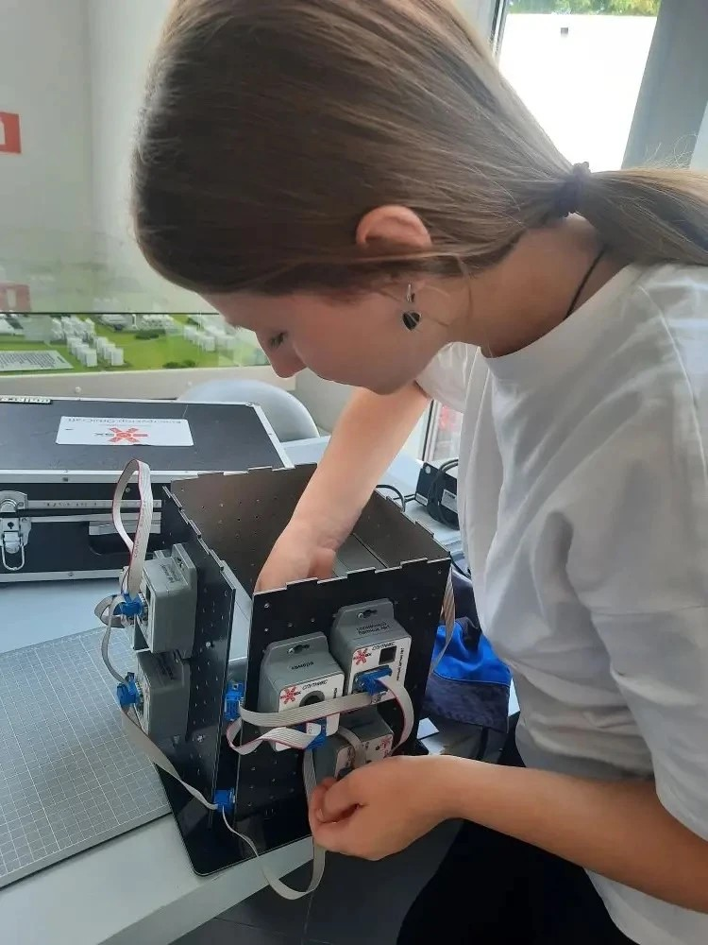
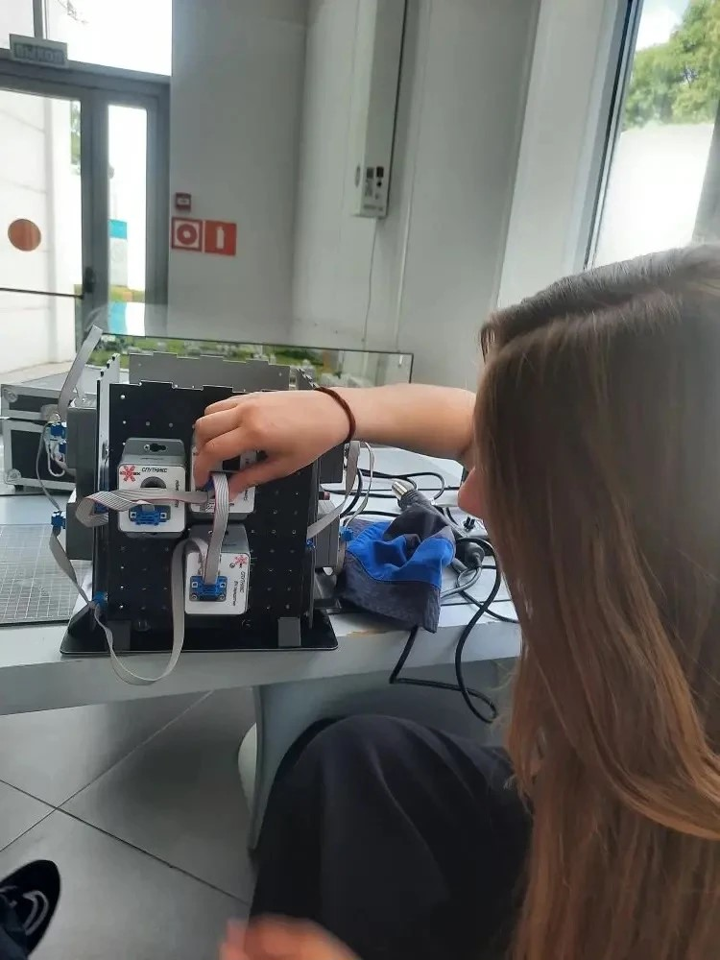
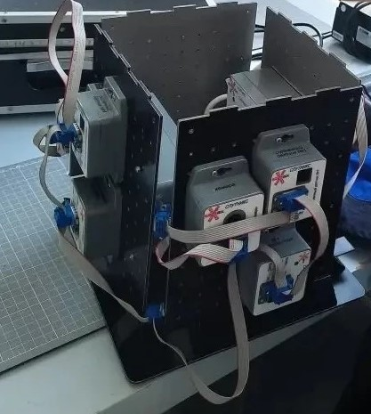
Работа радио-инженера
Соня собирала корпус спутника, поставила датчики и подключила их к блоку управления

Slide 12
Выводы
1. 3d моделисты научились работать в программе «КОМПАС-3D»
Была создана 3D модель спутника Орбикрафт
2. По 3d модели был создан спутник Орбикрафт
3. Была написана программа для стабилизации спутника Орбикрафт

Slide 13
Спасибо за внимание!!!

